Slide 1
TRƯỜNG ĐẠI HỌC THỦ DẦU MỘT
KHOA KỸ THUẬT – CÔNG NGHỆ
BÁO CÁO ĐỒ ÁN TỐT NGHIỆP
Sinh viên thực hiện: Nguyễn Đình Phong
Lớp: D15PM02
MSSV: 1524801030064

Slide 2
Nội dung báo cáo
Lý do chọn đề tài
Các công nghệ sử dụng
Mô tả chức năng
Kết luận
Demo

Slide 3
1. Lý do chọn đề tài
Trong thời đại, thời đại mà “người người làm Web, nhà nhà làm Web” thì việc xây dựng một website là một điều rất cần thiết. Vì lý do đó, em đã chọn đề tài “Xây dựng website bán điện thoại cho cửa hàng ISHOP” để làm đề tài báo cáo môn đồ án tốt nghiệp của mình. Từ đó em sẽ tìm hiểu thêm về các kiến thức và công nghệ liên quan về lập trình web để bổ sung thêm cho bản thân mình.

Slide 4
2. Các công nghệ sử dụng
Sử dụng PhpStorm để lập trình website
Sử dụng Mysql để thiết kế cơ sở dữ liệu
Sử dụng ứng dụng phần mềm XAMPP để tạo máy chủ Web
Sử dụng bootstrap để responsive giao diện website
Sử dụng ajax để tạo các ứng dụng web động

Slide 5
3. Mô tả chức năng
Website gồm các chức năng như:
Xem thông tin sản phẩm
Xem thông tin cửa hang
Xem giỏ hàng và đặt hàng
Liên hệ với cửa hàng
Gửi thắc mắc, phản ánh tới cửa hang
Bình luận về sản phẩm của cửa hàng qua tài khoản facebook
Tìm kiếm sản phẩm một cách chính xác và nhanh chóng

Slide 6
3. Mô tả chức năng
Đối với admin sẽ có các chức năng:
Quản lý danh mục điện thoại
Quản lý sản phẩm
Quản lý thành viên
Quản lý đơn hàng
Quản lý phản hồi của khách hàng

Slide 7
4. Kết luận
Kết quả đạt được:
Khách hàng có thể xem các sản phẩm và dịch vụ của của cửa hàng. Khi khách hàng đăng ký trở thành thành viên thì có thể chọn các sản phẩm để mua hàng. Hệ thống cho phép khách hàng đặt mua nhưng không giao dịch thông qua mạng mà nhân viên cửa hàng sẽ giao hàng trực tiếp cho khách hàng khi nhận được đơn hàng.
Phần quản trị cho phép quản trị viên có thể quản lý hệ thống, quản lý nhân viên của cửa hàng.
Phần quản lý cho phép người quản lý có thể theo dõi khách hàng, theo dõi đơn đặt hàng. Trong phần này còn có chức năng cập nhật sản phẩm, dịch vụ, theo dõi các thắc mắc từ khách hàng để có những giải đáp kịp thời.

Slide 8
4. Kết luận
Bên cạnh đó còn có nhiều thiếu sót chưa thể khắc phục được:
Giao diện còn thiếu sót về mặt thẩm mỹ, dữ liệu chưa được tối ưu tuyệt đối.
Còn thiếu sót nhiều chức năng.

Slide 9
4. Kết luận
Hướng phát triển:
Tìm hiểu sâu hơn về ngôn ngữ PHP & MySQL để có thể đáp ứng nhiều hơn nữa nhu cầu của người sử dụng, phát triển và tối ưu hóa hệ thống.
Kết hợp ngôn ngữ PHP với các hệ quản trị cơ sở dữ liệu lớn hơn: SQL Server, Oracle,…
Tìm hiểu thêm một số ngôn ngữ, các phần mềm ứng dụng để nâng cao giao diện đồ họa đẹp mắt, thân thiện hơn.
Xây dựng trang Web quy mô lớn hơn với nhiều ứng dụng, chức năng tốt hơn.
Do thời gian và kiến thức còn hạn chế nên phần mềm còn đơn giản, chưa tối ưu. Nếu có cơ hội em sẽ phát triển thêm nhiều chức năng và giúp phần mềm tối ưu hơn.

Slide 10
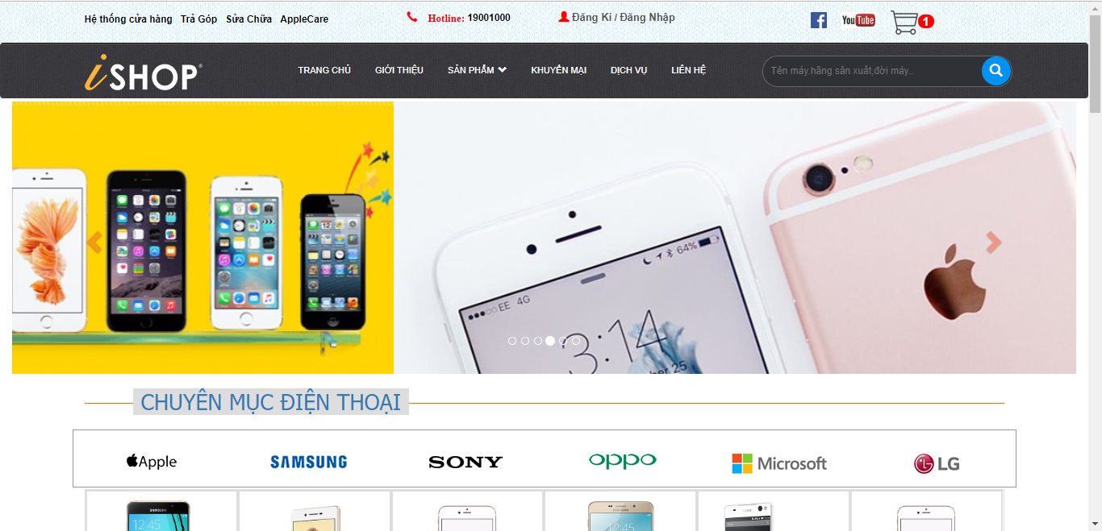
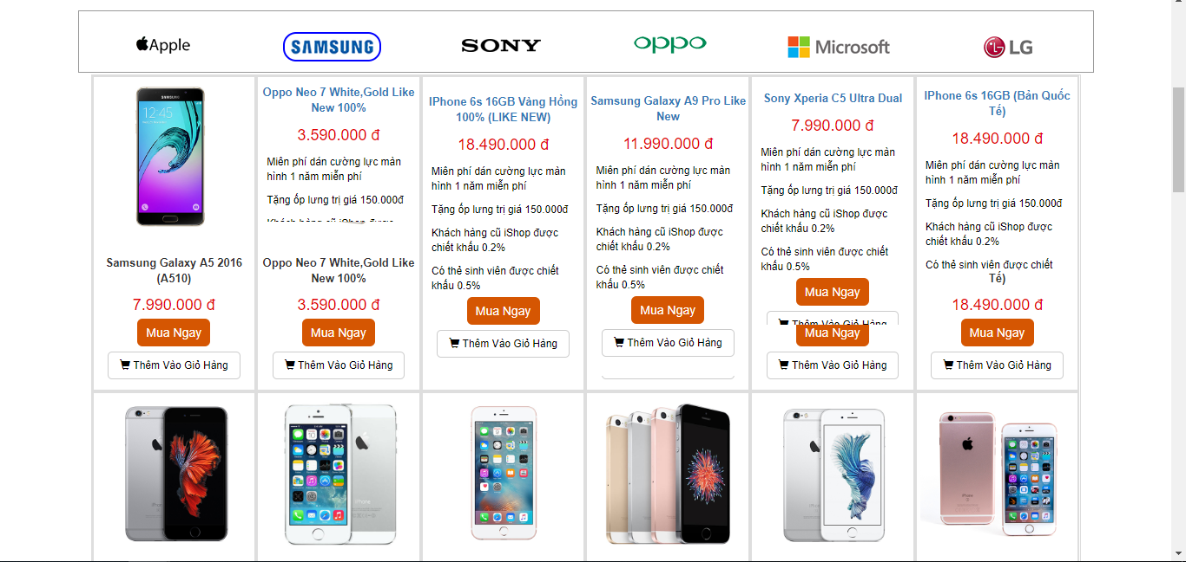
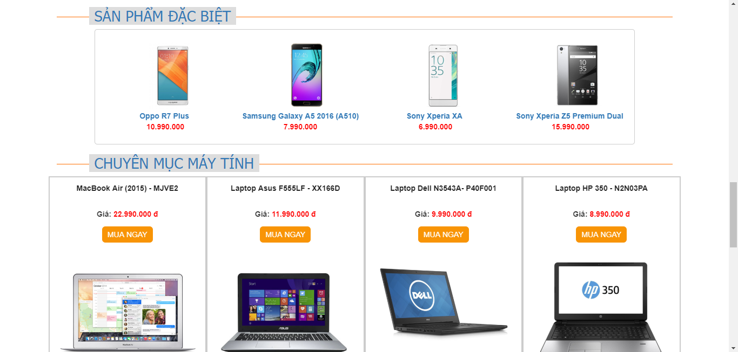
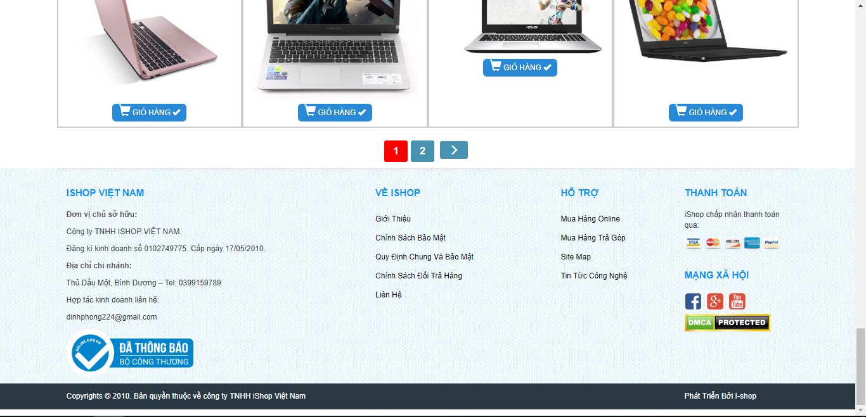
5. Demo

Slide 11


